Slide 1

Cours Logique Formelle chapitre 4: Calcul des Prédicats d’ordre 1
Nourhene Hanana

Slide 2
Plan
            Partie 1: Syntaxe
              Introduction
              Notions de bases
                Elements de base
                Termes
                Atomes
                Formules et Sous Formules
                Arbre de décomposition
                Variables liées et libres
                Renommage et Substitution
              Représentation de l’énoncé avec ∑p1
            Partie 2 : Sémantique

Slide 3
Introduction et Limite du CP0
Le calcul des propositions est bien trop limité pour décire des situations réelles.
Il ne peut pas représenter des phrases qui mettent en jeu des individus ou des objets.
Exemple:
Anis mange et Julien ne mange pas.
Si x est le père de y et si z est le père de x alors z est un grand père de y.
Tout individu a un père.
Dés qu’on veut manipuler des propriétés générales un peu compliquées, des relations entre objets ou bien des énoncés dont la valeur de vérité dépend de variables on ne peut pas utiliser le CP0.

Slide 4
Syntaxe: Langage du 1 er ordre
Le langage du calcul des prédicats est formé de:
+ Un ensemble dénombrable de symboles de variables X = { x, y, z, …, v, w, …}
+ Des connecteurs logiques : ⎤ , ∨ , ∧ , ⇒ , ⇔
+ Des quantificateurs :
∃ quantificateur existentiel ( « il existe » )
∀ quantificateur universel ( « pour tout » )
+ Des symboles auxiliaires ’(’ ’)’ ’,’
+ Un ensemble de symboles de prédicats (relations)
• Rn : ensemble des relations d’arité n (n-aire) (c-à-d ayant n arguments)
• R0 : l’ensemble des relations d’arité 0
+ Des constantes logiques : V , F
+ Un ensemble de symboles de fonctions
F = Un Fn = { f , g, h,… , a, b, c, …}
F0 = { constantes }

Slide 5
Syntaxe: Langage du 1 er ordre
Elements de base:
Soient les ensembles suivants: V, C, Fj tel que j є N \{0}, Pk tel que k є N
V: ensemble des variables { x, y, z, u, w} éventuellement muni d’indices.
C: ensemble de constantes { a, b, c,d, e} éventuellement muni d’indices.
Fj: ensemble des symbôles fonctionnels j − aires ( fonction d’arité 2 càd une fonction qui possède deux arguments.)
Pk: ensemble des symbôles de prédicats {p,q,r,s ..} éventuellement munis d’indices.
Termes:
Les termes sont construits à partir des variables X et des symboles de fonctions F
L’ensemble des termes, noté T(F, X), est le plus petit ensemble contenant X U F0 et qui est clos (stable) pour l’opération qui pour tous f ∈ Fn (n > 0) et t1, ..., tn ∈ T (F, X) associe f t1...tn
Autrement dit
1. une variable est un terme
2. une constante est un terme
3. si f ∈ Fn et t1,..., tn sont des termes ( n > 0) alorsf t1...tn est un terme
4. rien d’autre n’est un terme

Slide 6
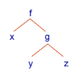
Syntaxe: Langage du 1 er ordre
Exemple
f(x,g(y,z)) est un terme si f et g sont des symboles de fonction d’arité 2 (∈ F2 )
Arbre de décomposition d’un terme
L’arbre de décomposition du terme f(x,g(y,z))

Slide 7
Syntaxe: Langage du 1 er ordre
Formules du langage:
1. Formule atomique:
A est une formule atomique ssi A s’écrit sous la forme P(t1,...,tn) avec
P est un symbole de prédicat n-aire (P ∈ R n)
t1,..., tn des termes ( ∈ T (F,X)n )
On note par A(R, F, X) l’ensemble des formules atomiques
Si n = 0, une formule atomique est une variable propositionnelle

Slide 8
Syntaxe: Langage du 1 er ordre
Formules bien formées:
1. L’ensemble des formules bien formées fbf du calcul des prédicats P1 noté ∑p1 est le plus petit ensemble de formules définit sur l’alphabet ∶
Et tel que :
les formules atomiques sont des fbf,
si A et B sont des fbf, (A), ¬A, A ∨ B, A ∧ B, A → B et A ↔ B sont des fbf,
si A est une fbf et x une variable, alors ∀x A et ∃x A sont des fbf.
N.B.
∀, ∃∶ quantificateur universel; quantificateur existensiel
→, ¬, ↔,⋀,⋁ : opérateurs logiques

Slide 9
Syntaxe: Langage du 1 er ordre
Les formules:
Pour écrire des formules de ∑p1 nous utilisons les symboles complémentaires suivants:
∀ x A = ¬∃x¬A (Phrase : « Pour tout x, A est vrai » ↔ « Il n’existe aucun x pour lequel A est faux ». exemple : A(x): « x est supérieur à 0 » | ∀ x A : « tous les x sont supérieurs à 0 » | ¬∃x¬A : « Il n’existe aucun x qui ne soit pas supérieur à 0 »
∃xA= ¬∀ x¬A (Phrase: « Il existe un x tel que A est vrai » ↔ « Ce n’est pas vrai que A est faux pour tous les x ». Exemple:A(x): « x est pair » | ∃xA: « Il existe un x qui est pair » | ¬∀ x¬A : « Ce n’est pas vrai que tous les x sont impairs «
¬∀ x A = ∃x¬A ( Phrase: « Ce n’est pas vrai que A est vrai pour tous » ↔ « Il existe au moins un x pour lequel A est faux ».
Exemple: A(x) : « x est rouge » | ¬∀ x A : « Ce n’est pas vrai que tous les objets sont rouges. » | ∃x¬A « Il existe au moins un objet qui n’est pas rouge. »
¬∃xA= ∀ x¬A (« Il n’existe aucun x pour lequel A est vrai » ↔ « Pour tout x, A est faux ». Exemple A(x): « x est un nombre négatif »
¬∃xA: « il n’existe aucun nombre négatif » | ∀ x¬A : « « Tous les nombres ne sont pas négatifs. »
A ⋀ B = ¬(A → ¬B)
A ⋁ B = ¬A → B
NOTE: les formules marquées en jaune sont des lois de morgan.

Slide 10
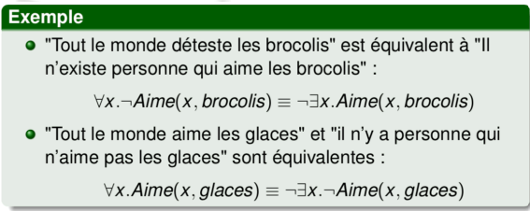
Syntaxe: Langage du 1 er ordre

Slide 11
Syntaxe: Langage du 1 er ordre
Sous formules d’une formule:
Soit A une formule. L’ensemble des sous-formules de A,
noté Sf(A), est défini par induction comme suit :
• si A un atome alors Sf(A) = {A}
• si A = ⎤ B alors Sf(A) = {A} U Sf(B)
• si A = B#C alors Sf(A) = {A} U Sf(B) U Sf(C) # ∈ { ∨ , ∧ , ⇒ , ⇔ }
• si A = ␢x B alors Sf(A) = {A} U Sf(B) ␢ ∈ { ∃,∀ }

Slide 12
Syntaxe: Langage du 1 er ordre
Exemple A : ∀x ( (∃y P(f(x, y), z)) ⇒ Q(z) )
  Sf(A) = {A} U Sf( (∃y P(f(x, y), z)) ⇒ Q(z) )
  = {∀x ((∃y P(f(x, y), z)) ⇒ Q(z))}U{(∃y P(f(x, y), z)) ⇒ Q(z)}
  U Sf(∃y P(f(x, y), z)) U Sf(Q(z))
  = {∀x ((∃y P(f(x, y), z)) ⇒ Q(z)) ; (∃y P(f(x, y), z)) ⇒ Q(z)}
  U { ∃y P(f(x, y), z)} U Sf(P(f(x, y), z)) U {Q(z)}
  = {∀x ((∃y P(f(x, y), z)) ⇒ Q(z)) ; (∃y P(f(x, y), z)) ⇒ Q(z) ;
  ∃y P(f(x, y), z) ; P(f(x, y), z) ; Q(z) }

Slide 13
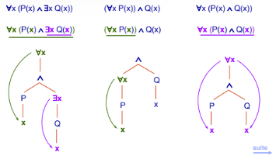
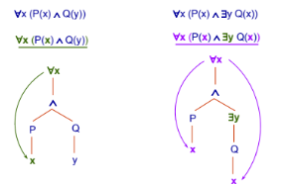
Syntaxe: Langage du 1 er ordre
Portée des quantificateurs (Scope)

Slide 14
Syntaxe: Langage du 1 er ordre
Exemple 1 :
Soient : x, d, f(x)
Si a représente une personne, f(a) représente le père de la personne a
f(f(a)) = ? // le grand père de a
Type de :
f(a) : terme
x : variable
f : fonction
a : terme
P : prédicat unaire "est père »
P(a) : affirmation a est père
P : prédicat binaire "est père de »
P(a,b) : affirmation a est père de b

Slide 15
Syntaxe: Langage du 1 er ordre
Exemple 2 :
1: Chaque nombre rationnel est un nombre réel
2: Il existe un nombre qui est premier
3: Pour chaque nombre x, il existe un nombre y tel que x < y
La formulation est la suivante
1: ∀x(Q(x) ⇒ R(x))
2: ∃xP(x)
3 : ∀x∃y(N(x)∧N(y)∧plus−petit(x,y))

Slide 16
Syntaxe: Langage du 1 er ordre
Variables Libres et Variables Liées:
§ On définit la portée d’un quantificateur comme la formule à laquelle il
s’applique.
Exemple: dans la formule ∀x (P(x) ⟹ Q(x) ) la protée du quantificateur est (P(x) à
Q(x))
Une occurrence d’une variable x dans une formule est liée ssi cette occurrence est dans la portée d’un quantificateur employant x ou
Ou si elle est l’occurrence du quantificateur
➔ Une variable est dite libre si elle n’est pas liée

Slide 17
Syntaxe: Langage du 1 er ordre
Variables Libres et Variables Liées:
Variables libres (free)
Soit A une formule. L’ensemble des variables libres de A, noté Var(A), est défini comme suit :
si A est un atome ; de la forme P(t1,..., tn) ; alors Var(A) = Var(P(t1,..., tn)) = Var(t1) U ... U Var(tn)
si A = ⎤ B alors Var(A) = Var(⎤ B) = Var(B)
si A = B # C avec # ∈ { ∨ , ∧ , ⇒ , ⇔ } , alors Var(A) = Var(B # C) = Var(B) U Var(C)
si A = ␢x B avec ␢ ∈ { ∃,∀ }, alors Var(A) = Var(␢x B) = Var(B) \ {x}
Toutes les occurrences des variables d’un terme t sont des variables libres de t c-à-d
Var(x) = { x }
Var(c) = ∅ ( c constante)
Var(f(t1,..., tn)) = Var(t1) U ... U Var(tn)

Slide 18
Syntaxe: Langage du 1 er ordre
Définition
Une formule A est dite close si Var(A) = ∅ (A n’a pas de variables libres)
Exemple
A : ∀x ∃y P(f(x, y), z) C : ∀x P(x)
• Var(A) = Var(∃y P(f(x, y), z)) \{x}
= (Var(P(f(x, y), z)) \{y}) \{x}
= ((Var(f(x, y)) U Var(z)) \{y} ) \{x}
= ((({x, y} U {z})) \{y}) \{x} = (({x, y, z}) \{y}) \{x} = {z}
donc A n’est pas close
• Var(C) = Var(∀x P(x)) = Var(P(x)) \{x} = {x} \{x} = ∅

Slide 19
Syntaxe: Langage du 1 er ordre
Définition Variables liées
Soit A une formule. L’ensemble des variables liées de A, noté BVar(A), est défini comme suit :
si A est un atome alors BVar(A) = ∅
si A = ⎤ B alors BVar(A) = BVar(⎤ B) = BVar(B)
si A = B # C ; avec # ∈ { ∨ , ∧ , ⇒ , ⇔ } ; alors BVar(A) = BVar(B#C) = BVar(B) U BVar(C)
si A = ␢x B ; avec ␢ ∈ { ∃,∀ } ; alors BVar(A) = BVar(␢x B) = BVar(B) U {x}

Slide 20
Syntaxe: Langage du 1 er ordre
Exemple: A : ∀x (P(x, y) ⇒ Q (x)) ∧ ∀y ( ⎤ P(x, y) ∧ ∃z Q (z))
BVar(B) = BVar(P(x, y) ⇒ Q(x))) U {x}
= (BVar(P(x,y) U BVar(Q(x))) U {x}
= (∅ U ∅) U {x} = {x}
BVar(C) = BVar( ⎤ P (x, y) ∧ ∃z Q (z)) U {y}
= (BVar(P(x,y)) U (Bvar(Q(z)) U {z}) ) U {y}
= (∅ U (∅ U {z}) ) U {y} = {z, y}
BVar(A) = BVar(B) U BVar(C) = {x, y, z}

Slide 21
Syntaxe: Langage du 1 er ordre
Exemple: A : ∀x (P(x, y) ⇒ Q (x)) ∧ ∀y ( ⎤ P(x, y) ∧ ∃z Q (z))
Var(B) = Var(P(x, y) ⇒ Q(x)) \{x} = {x, y, x} \{x} = {y}
Var(C) = Var(⎤ P (x, y) ∧ ∃z Q(z)) \{y}
= ( Var(P(x,y) U (Var(Q(z) \{z}) ) \{y}
= ( ({x, y} U ({z} \{z}) ) \{y} = {x}
Var(A) = Var(B) U Var(C) = {x, y}
Remarque: Le nom d’une variable peut être en même temps libre et lié mais pas son occurrence (une occurrence ne peut être que libre ou liée mais pas les deux en même temps)

Slide 22
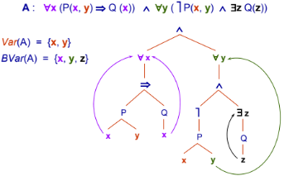
Syntaxe: Langage du 1 er ordre

Slide 23
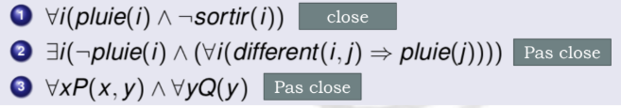
Syntaxe: Langage du 1 er ordre
Exercice:
Parmi les formules suivantes lesquelles sont des formules closes ?
Standardisation des variables:
Une formule est dite propre lorsque l’ensemble de ses variables liées est disjoint de celui des variables libres et que toutes les occurrences d’une variable liée appartiennent à une même sous formule de liaison.
Pour transformer une formule non propre en une formule propre, il suffit de standardiser les variables en les renommant de la manière suivante:
Renommer les occurens liées de toute variable libre
Donner des noms différents à toutes les variables liées se trouvant dans des sous formules de liaison différentes.

Slide 24
Syntaxe: Langage du 1 er ordre
Standardisation des variables:
Exemple : Soit la formule non propre
A = ∀x (∃y P (x, y)⇒∀z Q(x, y, z) ∧ ∀y ∃x R(f (x), y)).
A = ∀x (∃y P (x, y)⇒∀z Q(x, y, z) ∧ ∀y ∃x R(f (x), y)).
Elle se transforme en la formule propre
A′ =∀x(∃u P(x, u)⇒∀z Q(x,y,z)∧∀v∃w R(f(w),v)).

Slide 25
Syntaxe: Langage du 1 er ordre
Renommage et substitution:
Soit A(x) une formule contenant x comme variable libre
Soit t un terme
On notera A(t) toute formule obtenue en remplaçant chaque x par t dans la formule A
Ceci après avoir changé dans A les noms des variables liées
Exemple:
A(x) = p(x) ∨ ∀ y ∃x r x, y
t=f(y,u)
Pour obtenir A(t) //substituer x par t
Il faut commencer par la standardisation (renommer x). Attention il faut renommer y aussi car il fait partie de la formule t.
A(x)= p(x) ∨ ∀ z1 ∃z2 r z1, z2
On passe à la substitution :
A(t) = p(f(y,u)) ∨ ∀ z1 ∃z2 r z1, z2

Slide 26
Représentation des énoncés avec CP1
Les problèmes sont exprimés en langage naturel.
Pour modéliser avec CP1 on procède comme suit:
Déterminer les objets et leurs categories: specifier les prédicats (catégorie) et les arguments puis les relier selon la relation exprimée dans la phrase:
“ Socrate est un philosophe” modélisation: philosophe(‘Socrate’)
2. Déterminer les groups nominaux:
Exemple: « un philosophe » signifie « qu’il existe un philosophe tel que … » modélisation: ∃x philospohe(x).
3. Détermination des faits:
Exemple: « un philosophe pense » signifie « il existe un philosophe tel qu’il pense » c’est « être un philosophe et pense »
Modélisation: ∃x ( philosophe(x) ∧ pense (x))

Slide 27
Représentation des énoncés avec CP1
Les problèmes sont exprimés en langage naturel
Pour les modéliser avec ∑p1 on procède comme suit :
4. Déterminer les connaissances :
Exemple : "tout homme marche" : on exprime une qualité générale de l’homme signifie " si un objet est un homme, alors il marche"
modélisation : ∀x homme(x) ➔ marche(x)
5. Déterminer les négations : Exemple : "il n’y a pas un homme qui marche" signifie "aucun homme ne marche" modélisation : ¬∃x (homme(x)∧ marche(x))
On traduit généralement certaines expressions en ∑#$ comme suit :
"Tous les A sont B" :∀x(A(x) ⇒ B(x))
"Seuls les A sont B" :∀x(B(x) ⇒ A(x))
"Aucun A n’est B" :∀x(A(x) ⇒ ¬B(x))
"Quelques A sont B" :∃x(A(x) ∧ B(x))

Slide 28
Représentation des énoncés avec CP1
Exemples :
« Tout le monde déteste les devoirs » est eq à « Il n’existe personne qui aime les devoirs» ∀x¬Aime(x,devoirs) ≡¬∃xAime(x,devoirs)
“Tout le monde aime les glaces” et “il n’y a personne qui n’aime pas les glaces” sont équivalentes: ∀x Aime(x,glaces) ≡¬∃x ¬ Aime(x,glaces)
“Certains jeunes assistent à tous les spectacles” ∃x(Jeune(x)∧∀y(Spectacle(y)→Assiste(x,y))
Tous les lions sont féroces ∀x.(Lion(x) ⇒ Feroce(x))
Quelques lions ne boivent pas du café ∃x.(Lion(x) ∧ ¬Cafe(x))
Aucun singe n’est soldat :∀x.(Singe(x) ⇒ ¬Soldat(x))
Tous les singes sont malicieux: ∀x.(Singe(x) ⇒ Malicieux(x)
Seuls les hommes sont créatifs: ∀x.(Creatif) ⇒ Homme(x)

Slide 29


Sémantique du CP1: Le système formel du calcul des prédicats du 1er Ordre sfcppo
Rappel règles:
Nous avons un ensemble de règles qu’on les appelle règles d’inférences.
On dit que f est une déduction de f1, f2, ..., fn en appliquant les règles ri et on la note par : f1, f2, ..., fn ⊢ f
L’ensemble des règles de deduction est la paire { mp,g } où :
        ( modus ponens) ( généralisation)
Proposition 1 : Pour toute formule A du calcul des prédicats du premier ordre, la formule (A ➔ A) est un théorème du sfcppo.
Proposition 2 : (Théorème de déduction)
Soient A1,…….,An-1, An des forumes closes et B une formule quelconque, du calcul des prédicats du premier ordre. Alors A1,...,An−1 ⊢ (An ➔ B) ssi A1,...,An−1,An ⊢ B.

Slide 30
Sémantique du CP1: Le système formel du calcul des prédicats du 1er Ordre sfcppo
But: se donner des moyens purement synotaxiques permettant de montrer du’une formule est valide.
Définition : Un système formel déductif ou de preuve S est un triplet ( L, A, R ) où:
L est l’ensemble de formules défini sur le langage des prédications.
A est un ensemble d’axiomes de S qui sont des formules supposéees toujours vraies
R est l’ensemble de règles de déduction ou d’inférence de S.
Soit B une formule de CP1 et H1, H2, …, Hm des hypothèses. Une déduction de B à partir des hypothèses H1, H2, …, Hm
H1, H2, …, Hm ⊢ B
Est une suite de formules F1, …, Fi,Fn telle que:
Fn = B et Fi, 1 ≤i ≤ n est:
Soit une des hypothèses H1, ….., Hn
Soit un axiome
Soit obtenue par l’application des règles de déduction à partir des formules Fj , j < i dans la déduction.

Slide 31
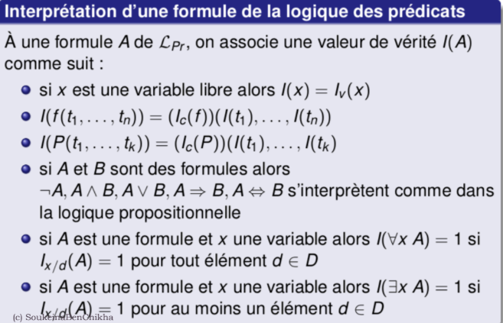
Sémantique du CP1: Le système formel du calcul des prédicats du 1er Ordre sfcppo
Le sens d’une formule fermée sera l’une des valeurs booléennes vrai ou faux. Pour pouvoir interpréter une formule il faut:
Donner une valeur aux variables
Donner une valeur à chaque constante
Un moyen d’interpréter les atomes et les fonctions
Une règle d’interprétation des formules quantifiées.

Slide 32
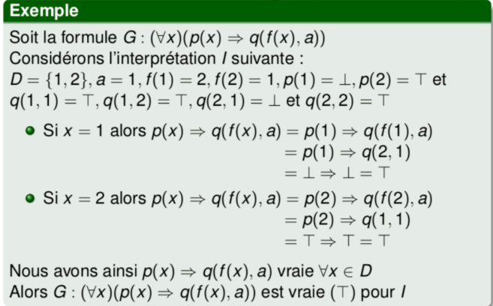
Sémantique du CP1: Le système formel du calcul des prédicats du 1er Ordre sfcppo

Slide 33
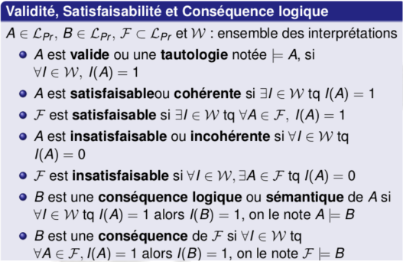
Sémantique de la logique des prédicats

Slide 34
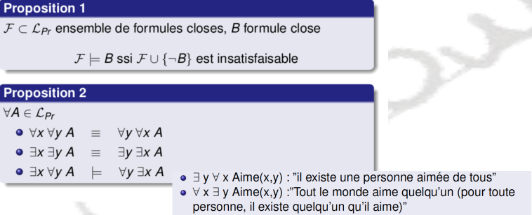
Sémantique de la logique des prédicats

Slide 35
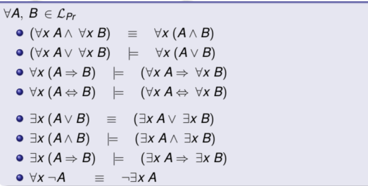
Sémantique de la logique des prédicats

Slide 36
Formes Normales
Pourquoi les formes normales ?
Dans le calcul des prédicats, il y en général un nombre infini d’interprétations et indéfini de domaines. Pour vérifier la validité ou l’inconsistance d’une formule en l’évaluant dans toutes ses inteprétations possibles. ➔ On doit avoir une procédure de preuve automatique.
Pour simplifier la procédure de ^preuve de validité, on doit normaliser les formules.
Il existe 3 formes normale pour la logique de prédicats :
      Formes prénexes
      Formes de Skolem
      Théorème de Herbrand

Slide 37
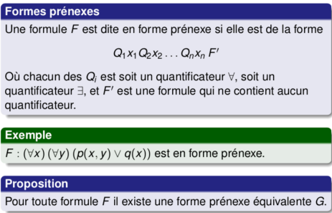
Formes Normales

Slide 38
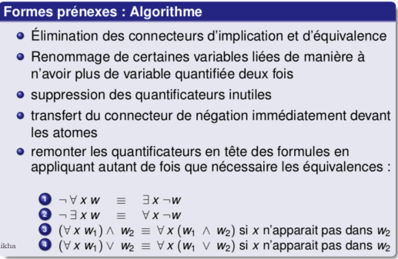
Formes Normales

Slide 39
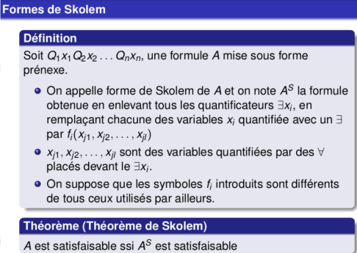
Formes Normales

Slide 40
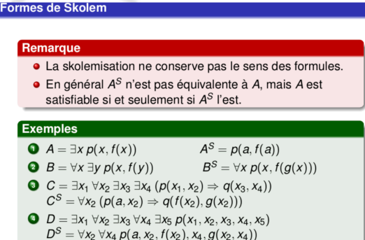
Formes Normales

Slide 41
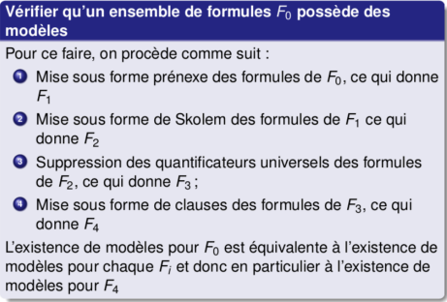
Formes Normales

Slide 42
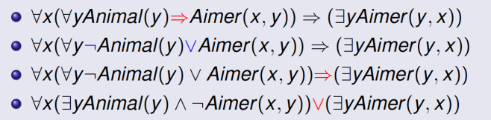
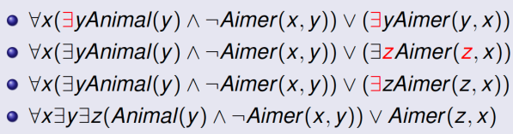
Formes Normales – Formes de Skolem
Elimination des implications
2. Mettre sous forme prenexe

Slide 43
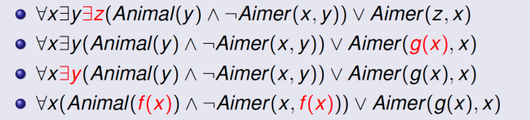
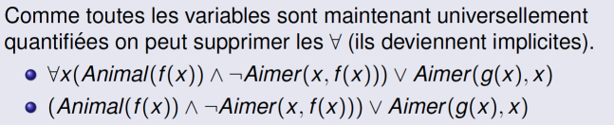
Formes Normales – Formes de Skolem
3. Skolémisation
4. Supression des quantificateurs universels

Slide 44
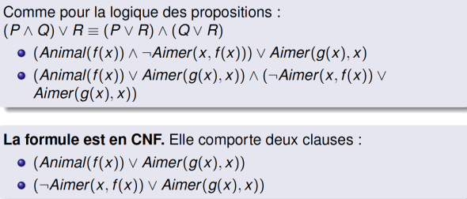
Formes Normales – Formes de Skolem
5. Distribution de ∨ sur ⋀

